Slide 1


PHÒNG GD & ĐT QUẬN LONG BIÊN
TRƯỜNG TIỂU HỌC BỒ ĐỀ
NÀM
MÔN ĐẠO ĐỨC– LỚP 1
BÀI 9: CHĂM SÓC, GIÚP ĐỠ EM NHỎ

Slide 2

KHỞI ĐỘNG

Slide 3
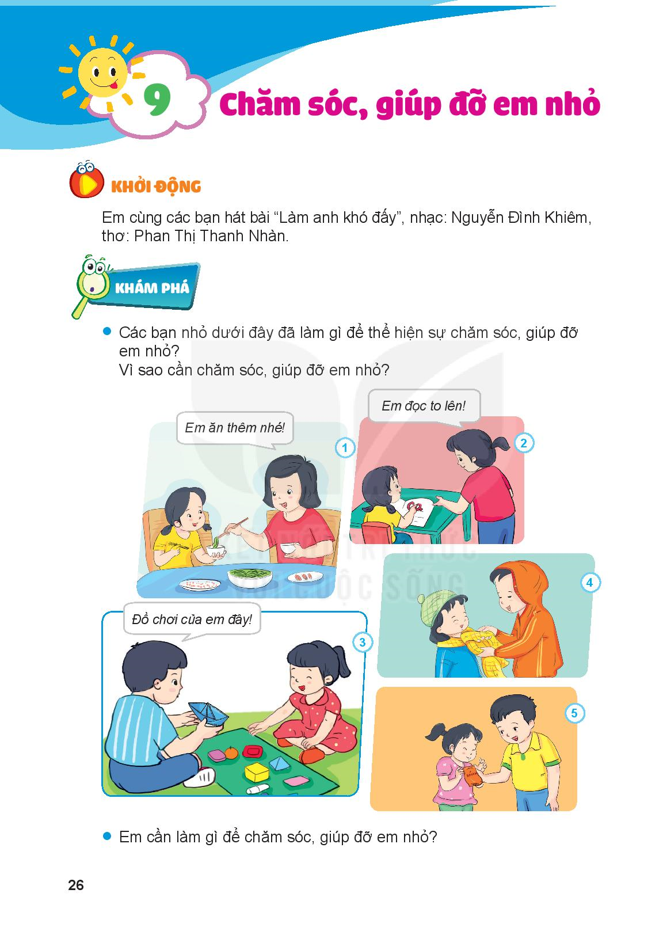
Các bạn nhỏ dưới đây đã làm gì để thể hiện sự chăm sóc, giúp đỡ em nhỏ?
Vì sao cần chăm sóc, giúp đỡ em nhỏ?
Em cần làm gì để chăm sóc, giúp đỡ em nhỏ?

Slide 4
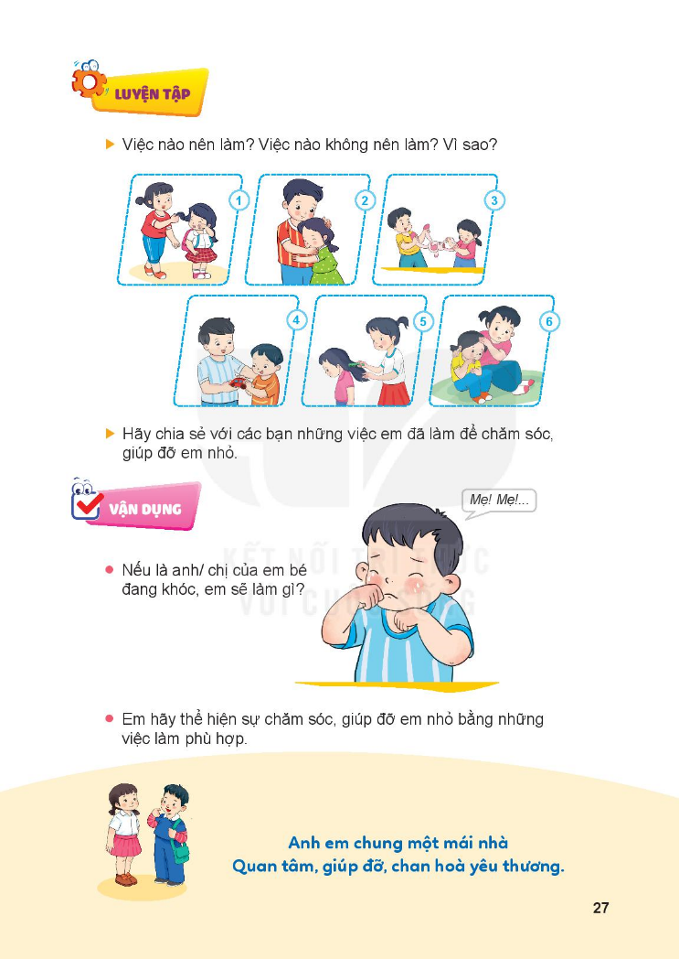
Việc nào nên làm?
Việc nào không nên làm?
Vì sao?

Slide 5
Nếu là anh/ chị của em bé đang khóc, em sẽ làm gì?
Em hãy thể hiện sự chăm sóc, giúp đỡ em nhỏ bằng những việc làm phù hợp.

